Slide 1
德光中學109學年度新生入學登記、抽籤作業 防疫規劃及入校量測體溫路線說明

Slide 2
新型冠狀病毒防疫物資整備
項目 | 完成情形 |  | 備註
 | 是 | 否
額溫槍 | V |  | 統一由健康中心保管
酒精 | V |  | 分裝酒精噴瓶，分放專科教室及各辦公室由專人保管，每日由負責老師進行(門把、講桌)消毒
漂白水 | V |  | 每班分發一瓶，每日早上、下午責成班級幹部進行教室消毒
口罩 | V |  | 健康中心保管，系提供臨時性發現學生於校園內出現發燒、咳嗽、喉嚨痛、呼吸急促等不適症狀或緊急狀況配戴
手套 | V |  | 每班分發兩套，提供消毒同學配戴
洗手乳 | V |  | 廁所外洗手台放置公用洗手乳

Slide 3
體溫檢測站人力物資規劃
體溫檢測站 | 人員配置數 | 各站配置物品 | 測量時間
前門(德光街)檢測站 | 學校同仁、愛心媽媽 | 額溫槍*1、酒精噴瓶*1 體溫測量登記表*1 桌*1 | 上午8:50開始
發燒臨時休息區 (學校一樓C教室) | 護理師、衛生組長 | 額溫槍*1、椅子數張 (再測確認) | 上午8:50開始
＊所有體溫測量人員，每日提供口罩及手套 ＊上午8點50至下午3點30，統一由正門進入，由學校同仁、愛心媽媽門口測量額溫及手部消毒。

Slide 4
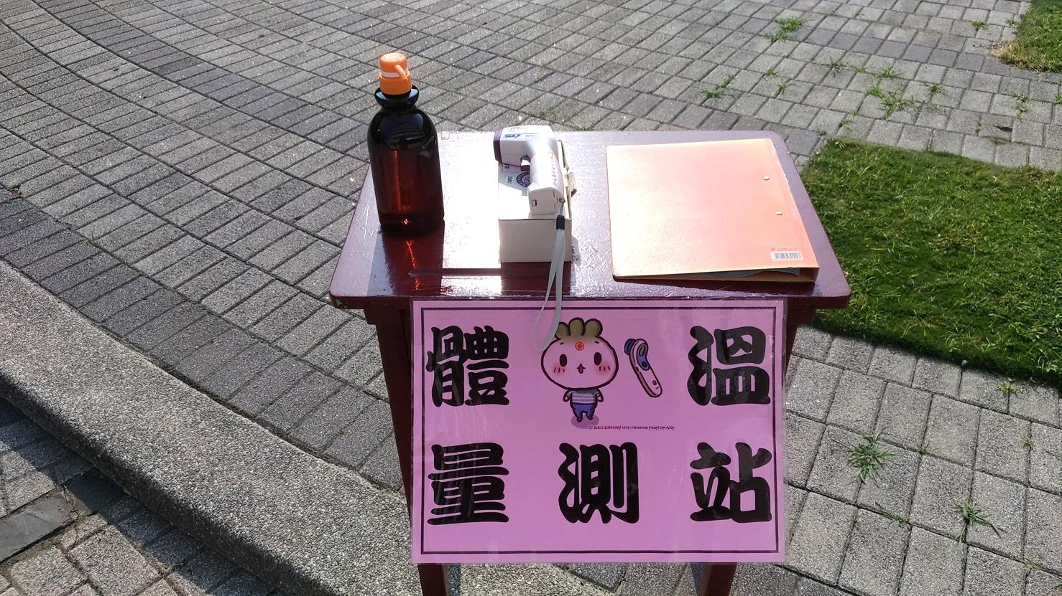
防 疫 裝 備
每個體溫量測站桌子配置：酒精、額溫槍。
值勤同仁至教務處領取：口罩、手套及額溫槍。
額溫槍需麻煩值勤同仁輪值使用完後，歸還至教務處。

Slide 5
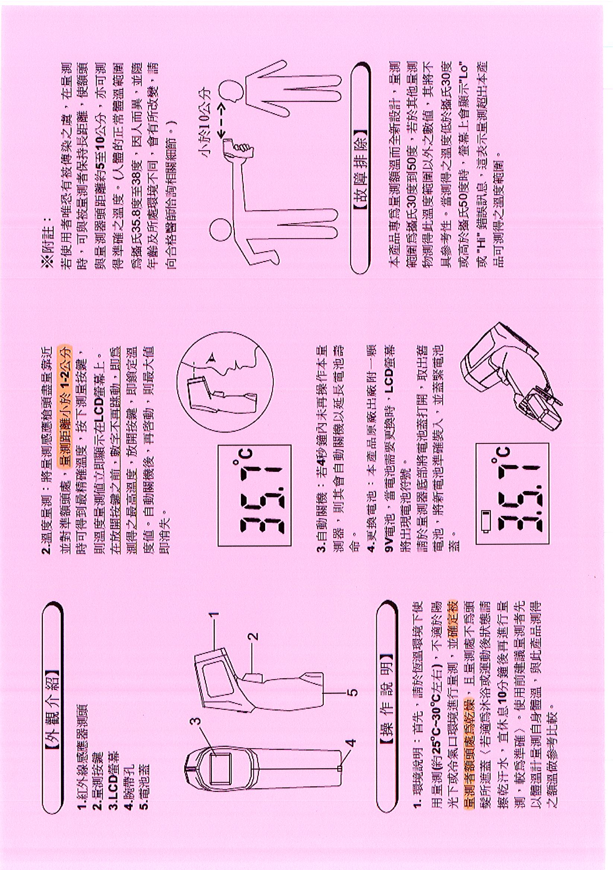
額溫槍使用方式
顯示:Lo表示有東西覆蓋無法量測到。

Slide 6
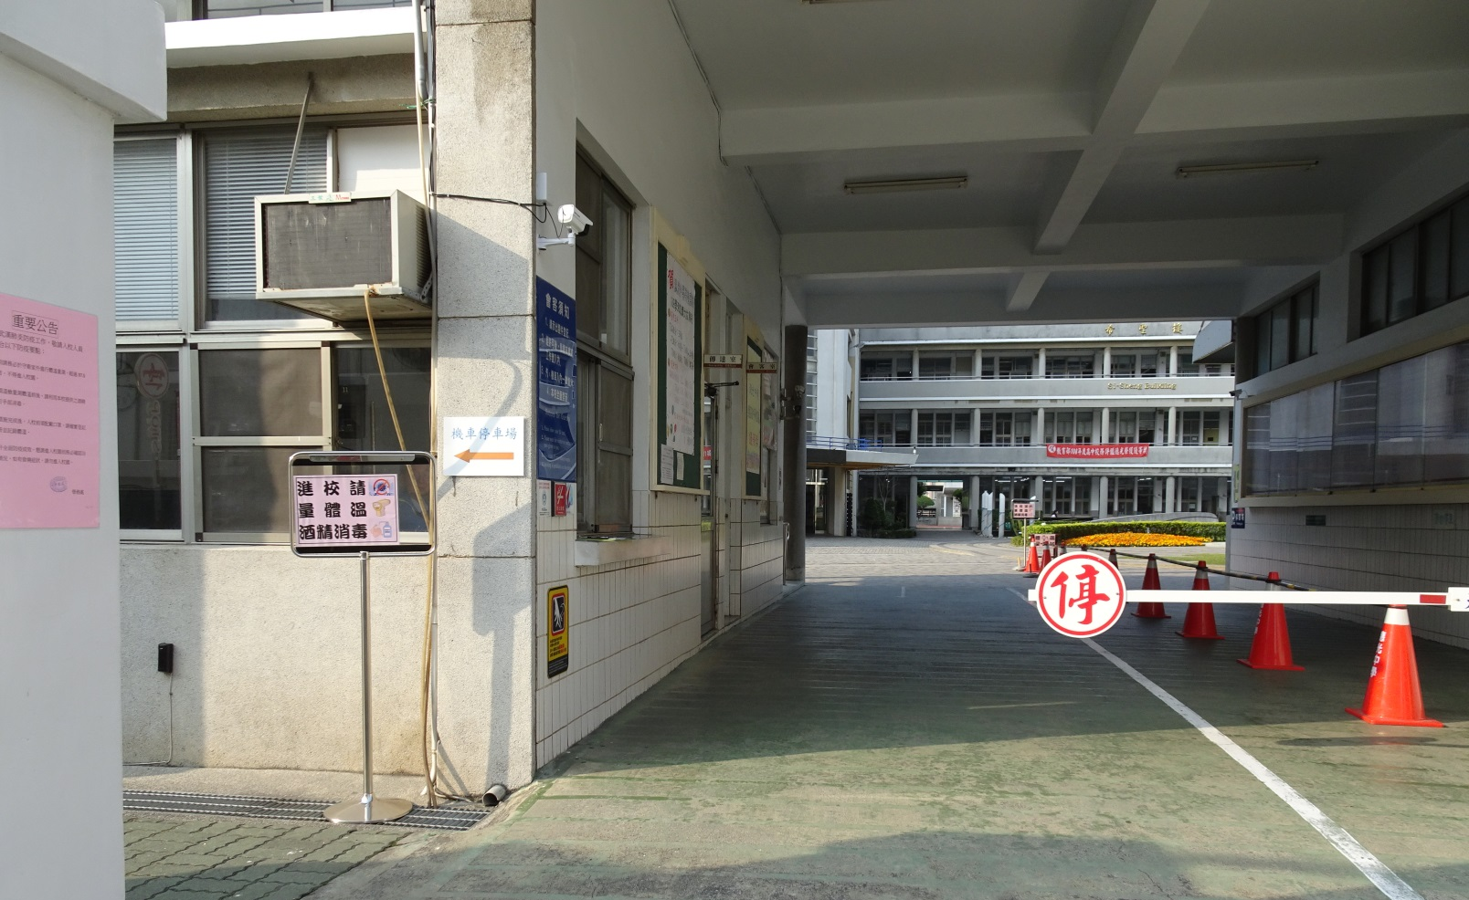
入校量測體溫路線-前門
汽車測量站
機車測量站
進校請依行進路線立即至量測體溫站，實施量體溫及酒精洗手消毒!

Slide 7
